Slide 1
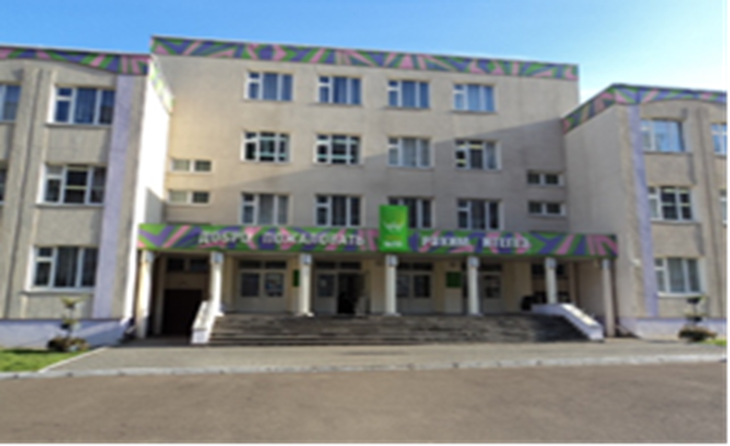
Казан шәһәре Совет районының
“175 нче урта гомуми белем мәктәбе”
гомуми белем муниципаль бюджет учреждениесе
татар теле һәм әдәбияты укытучысы
Гаязова Энҗе Фәргать кызы

Slide 2
Матур итеп сөйләшә белгән кеше матур итеп уйлый белә, матур итеп уйлый белгән кеше матур эшләргә омтыла.
Фәнис Яруллин

Slide 3
“Безнең яңа мәктәп“ программасы бурычлары
яңа мәгариф стандартларына күчүне тәэмин итү
сәләтле балаларга ярдәм итү системасын үстерү
мәктәп инфраструктурасын камилләштерү
балаларның сәламәтлеген саклау һәм ныгыту
югары дәрәҗәдә һөнәри осталыкка ия укытучы таләп итү, аларга ярдәм итү

Slide 4
Методик темам:
“Яңа мәктәп” шартларында укучының фикерләү сәләтен үстерү

Slide 5
Теманың актуальлеге
Бүгенге көндә җәмәгатьчелек шәхси фикере, идеяләре булган, фантазияле, иҗади сәләтле, эшлекле укучылар әзерләүне таләп итә.
Икенче буын ФДБС буенча да белем бирү процессында җәмгыять өчен төрле яклап үскән, интеграль шәхесләр тәрбияләү бурычы куя.

Slide 6
Бурычларым
Укучыларны үз фикерләрен татар телендә дөрес һәм матур итеп әйтеп бирә белергә өйрәтү
Укучыларның иҗади көчен, танып-белү сәләтләрен үстерү һәм мөстәкыйль эшләү күнекмәләрен булдыру.
Хезмәттәшлек нигезендә төрле яклап камил, иҗади үсешкә сәләтле, компетентлы, тормышка әзерлекле шәхес тәрбияләү

Slide 7
Укучыларның эшчәнлеген активлаштыруга, хезмәттәшлеккә нигезләнгән педагогик технологияләр
коммуникатив технология
уен технологиясе
проблемалы укыту технологиясе
интерактив технологияләр

Slide 8
“Исем фигыль” темасын өйрәнгәндә:
Уку – энә белән кое казу.
Белмәү гаеп түгел, белергә теләмәү гаеп.
Билгеләнгән сүзләр исем фигыльләр дип атала. Ни өчен исем фигыль?
“Теркәгечләрнең дөрес язылышы” темасын өйрәнгәндә:
Кояш чыкты да, көн җылынды. Кояш та чыкты, көн дә җылынды. Кояшлы көндә балалар урамда уйныйлар.
Ни өчен да, дә аерым да, кушылып та языла?

Slide 9
“Сыйфат фигыль” темасын өйрәнгәндә:
Ул хат язган. Ул язган хатны тапшырдым.
Бирелгән сүзләр нинди сорауларга җавап бирә? Алар арасындагы уртак һәм аермалы якларны күрсәтегез.
“Исем фигыльнең исемгә әйләнү очраклары” темасын өйрәнгәндә:
Елгада йөзү. Йөзү бассейны.
Китапны укыту. Укыту расписаниесе.
Бирелгән сүзләрне юклык белән төрләндерегез. Юклык белән төрләнмәгән сүзләр нәрсә була?

Slide 10
Интерактив дәреснең төзелеше
мотивлаштыру
көтелгән нәтиҗәне хәбәр итү
кирәкле мәгълүматны тәкъдим итү
интерактив күнегү
3. Кирәкле мәгълүматны тәкъдим итү
нәтиҗә чыгару

Slide 11
Укыту методлары
“штурм” методы
проектлар методы
рольле һәм эшлекле уен методы
нәтиҗә агачы

Slide 12
“Штурм” алымы
проблема куела
укучылар проблеманы чишү юлларын эзлиләр һәм тәкъдим итәләр
тупланган идеяларны анализлыйлар, мөһим булганнарын сайлап алалар
тиешле карар (чишелеш) кабул итәләр

Slide 13
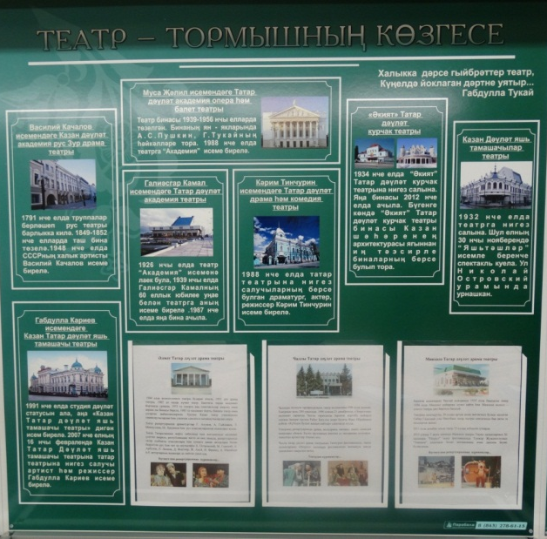
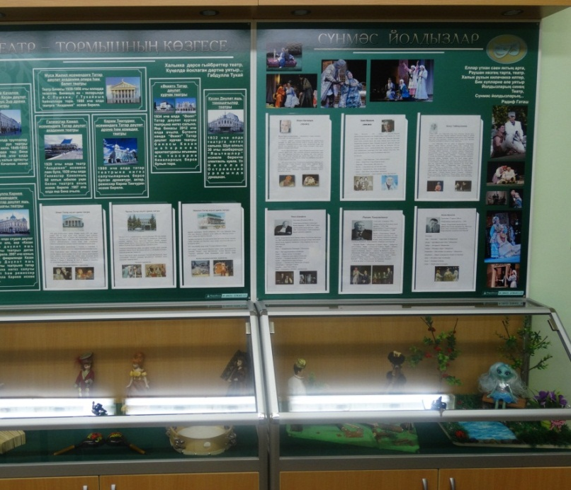
Татар театры музее
Театр тарихы
Күренекле драматурглар
Театр - тормышның көзгесе
Сүнмәс йолдызлар
Театр сәхнәсе
Серле сандыклар

Slide 14
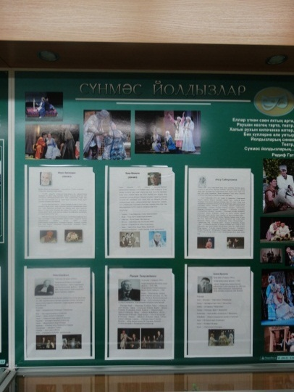
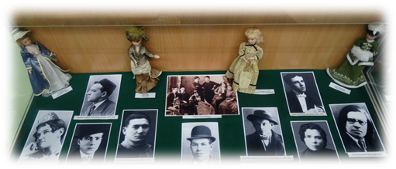
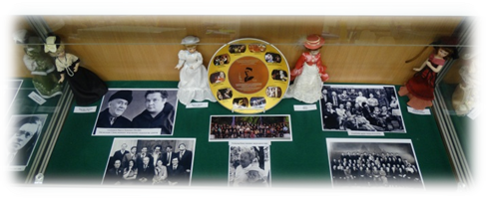
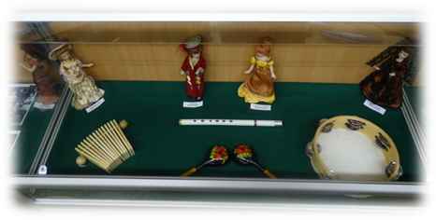
Театрлар белән хезмәттәшлек
Г. Камал театрыннан экспонатлар
Курчаклар коллекциясе
Музыка уен кораллары

